Slide 1

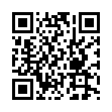
Муниципальное автономное общеобразовательное учреждение
«Средняя общеобразовательная школа № 16» структурное подразделение
«Центр развития ребенка – детский сад»
Пермский край, г. Соликамск, ул. Ключевая, д. 35
http://solkam16.permschool.ru
8(34253)4-32-91 evemelianova@dou.permkrai.ru
2025 год

Slide 2
Историческая справка
25 сентября 2025 года – детскому саду исполнилось 57 лет. Наше образовательное учреждение – это открытое информационное и конкурентоспособное образовательное пространство, в котором созданы все условия для личностного развития всех участников образовательных отношений. Мы дорожим заслугами педагогов, детей и родителей, своей историей и традициями.
В 1982 году и 1990 году произошло открытие двух дополнительных корпусов.
В 1986 году открылся первый класс для детей 6-летнего возраста.
В 1992 году открылась специализированная группа для детей с нарушением зрения и слуха.
С 2007 года детскому саду присвоен статус «Дошкольное образовательное учреждение первой категории – центр развития ребенка».
В 2011 г., 2015 г. и 2016 г. МАДОУ «Центр развития ребенка – детский сад № 47» - победитель и призер рейтинга среди муниципальных образовательных учреждений города Соликамска.
В 2019 году произошло объединение МАДОУ «Центр развития ребенка – детский сад № 47» и муниципального автономного общеобразовательного учреждения «Основная общеобразовательная школа № 16» (МАОУ «ООШ № 16»).
2020 год. Изменение статуса образовательного учреждения – муниципальное автономное общеобразовательное учреждение «Средняя общеобразовательная школа № 16» (МАОУ «СОШ № 16»).

Slide 3
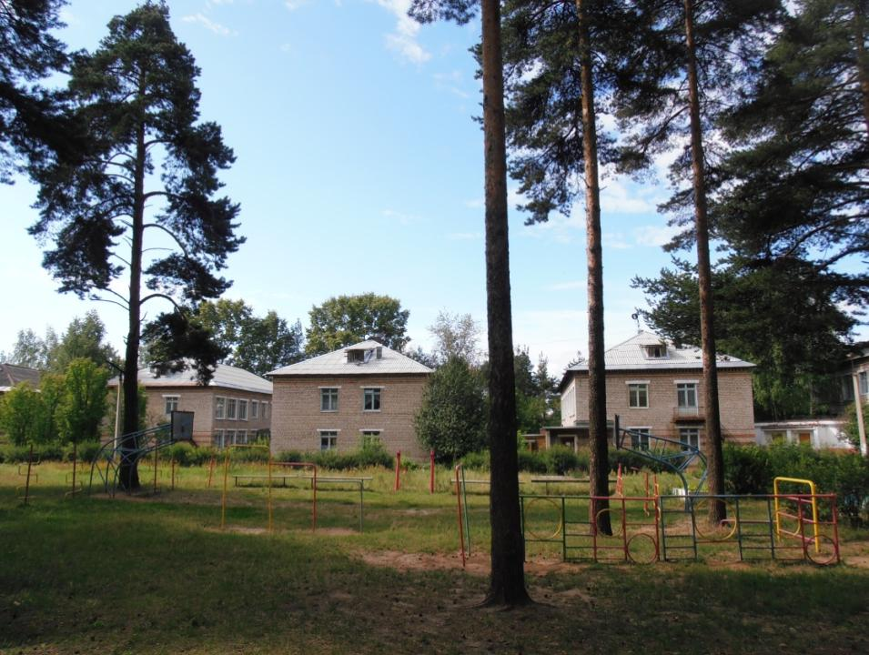
Образовательное учреждение имеет удобное расположение: находится в живописном районе, не имеющем крупных трасс, и вдали от предприятий, вокруг детского сада сосновый бор.
МАОУ «СОШ № 16»
СП «Центр развития ребенка – детский сад»

Slide 4
Детский сад посещают 262 воспитанника,
работают 24 педагога и 19 сотрудников
Возраст детей | Группы | Количество групп | Направленность групп
2 – 3 года | Группа раннего возраста | 3 | Общеобразовательные
3 – 4 года | Младшая группа | 2 | Общеобразовательные
4 – 5 лет | Средняя группа | 2 | Общеобразовательная и комбинированная
5 – 6 лет | Старшая группа | 2 | Общеобразовательные
6 – 7 лет | Подготовительная группа | 2 | Общеобразовательные
5 – 7 лет | Разновозрастная группа | 1 | Компенсирующая

Slide 5
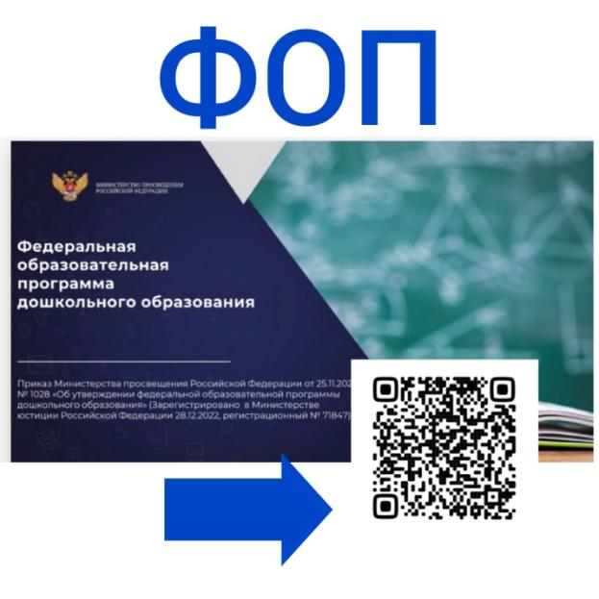


Slide 6
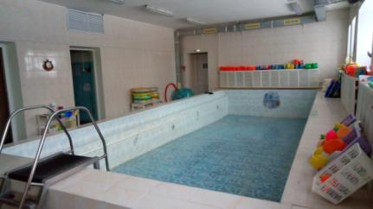
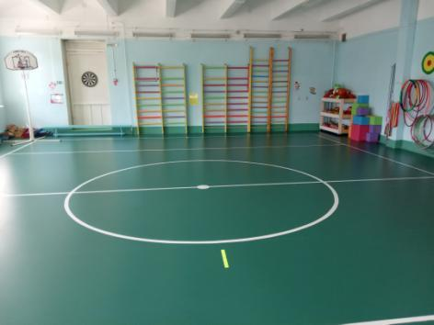
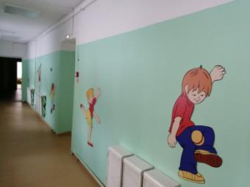
Приоритетное направление – физкультурно-оздоровительная деятельность

Slide 7
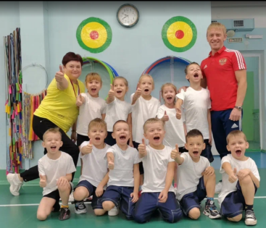
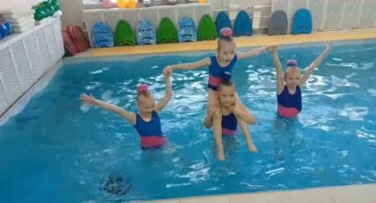
Спортивный зал – это визитная карточка детского сада, в котором проводятся физкультурные занятия, различные соревнования, работают спортивные кружки и оздоровительные секции для всех детей.
В плавательном бассейне организуется обучение детей разным техникам плавания. Ведь плавание является уникальным видом физической активности, положительно влияет на развитие всех систем организма.
Также функционирует физиотерапевтический кабинет, где дети получают профилактические процедуры, оздоравливают свой организм.

Slide 8
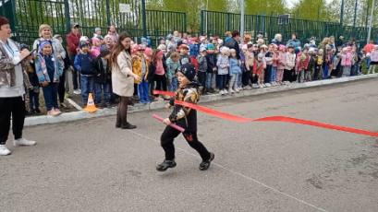
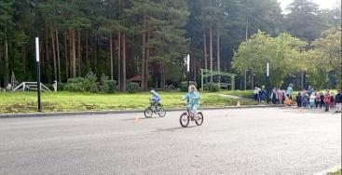
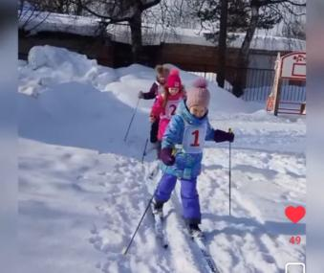
Спортивные традиции
Велосипедный заезд
Легкоатлетическая эстафета
к 9 Мая
Лыжные гонки

Slide 9
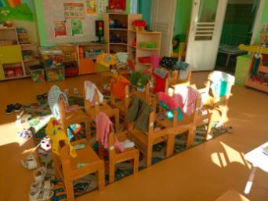
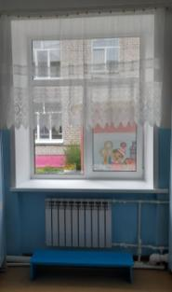
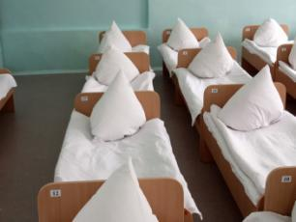
Созданы условия для своевременного и полноценного развития воспитанников.
игровая
раздевалка
спальня

Slide 10
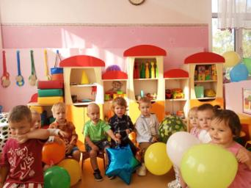
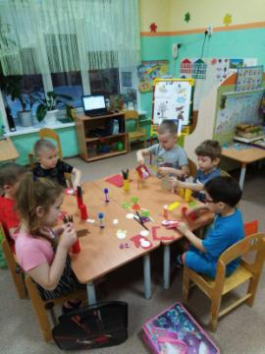
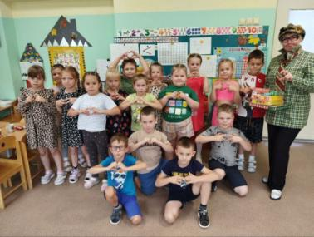
Созданы условия для своевременного и полноценного развития воспитанников.

Slide 11
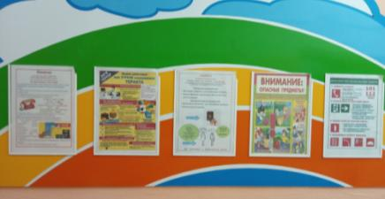
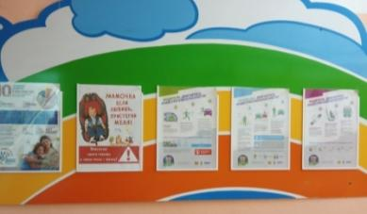
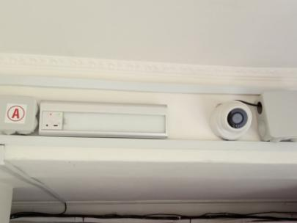
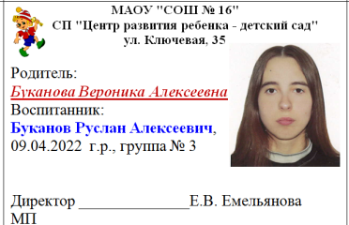
Безопасная среда
Информационная пропаганда
ФОТО
Пропускная система
Аварийное освещение

Slide 12
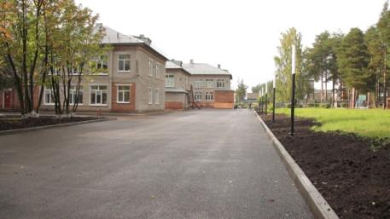
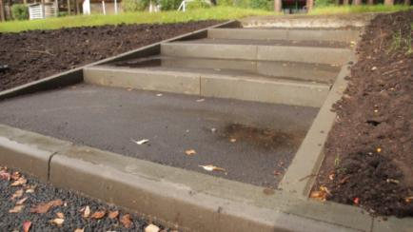
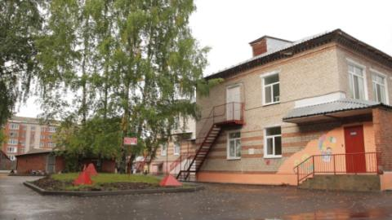
Обеспечены условия для обучения и воспитания обучающихся с ограниченными возможностями здоровья и инвалидов
Асфальтированная
территория,
освещение,
крыльца

Slide 13
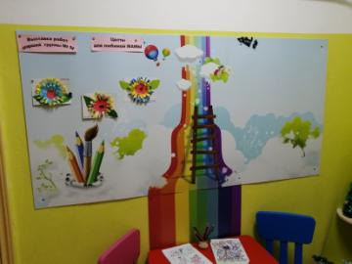
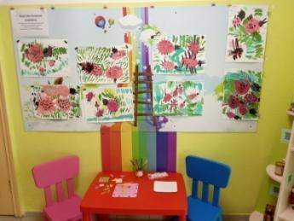
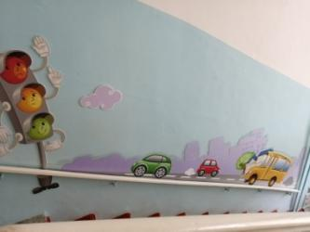
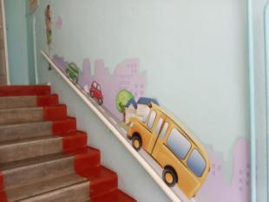
Развивающая среда в рекреациях
Зона творчества
Соблюдайте правила дорожного движения

Slide 14
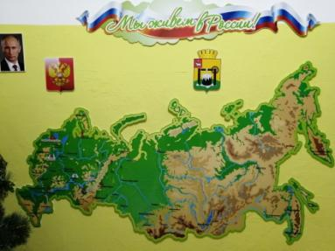
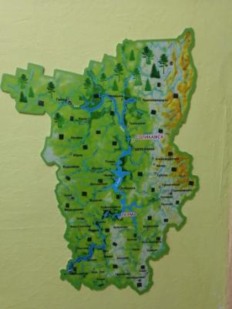
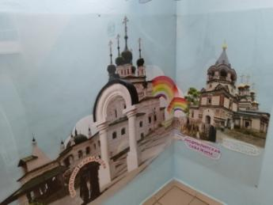
Развивающая среда в рекреациях
мОя родина - Россия
Мой Пермский край
Мой родной город

Slide 15
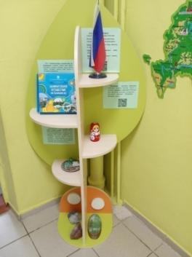
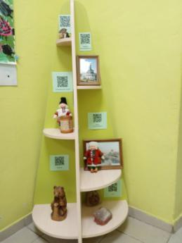
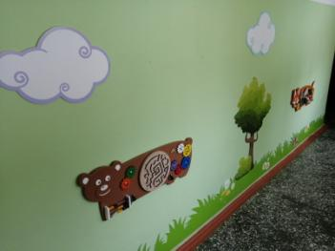
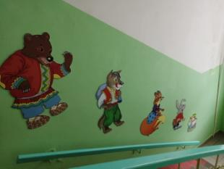
Развивающая среда в рекреациях
краеведение
Игровая зона
для малышей

Slide 16
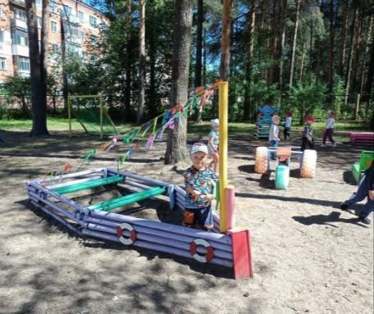
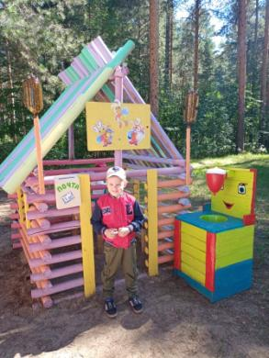
Развивающая среда на прогулочных участках

Slide 17
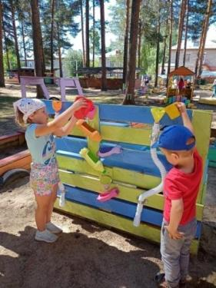
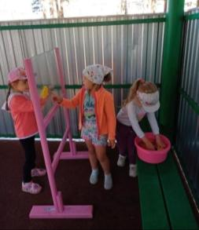
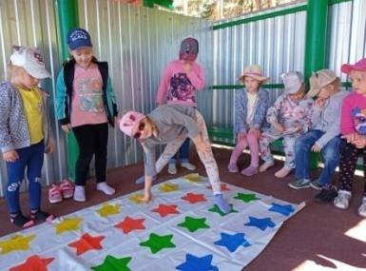
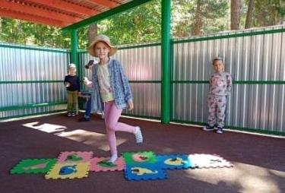
Развивающая среда на прогулочных участках

Slide 18
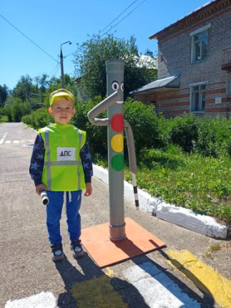
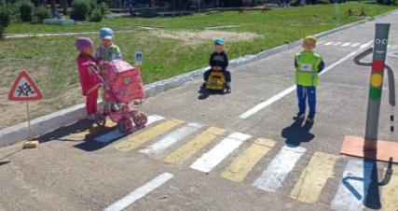
Изучаем правила безопасности на дорогах

Slide 19
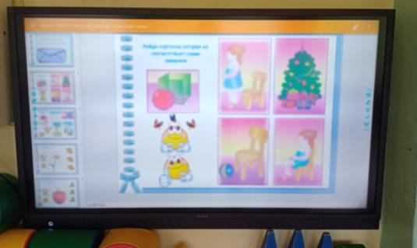
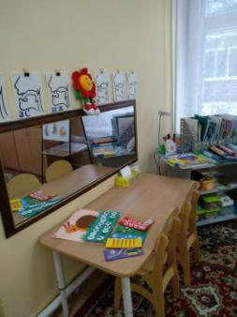
Для коррекции речевых нарушений, оснащен современными логопедическими тренажёрами, диагностическим инструментарием, методическими и дидактическими материалами.

Slide 20
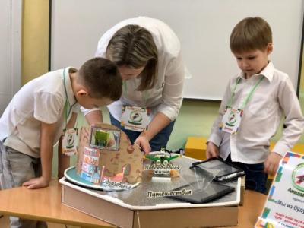
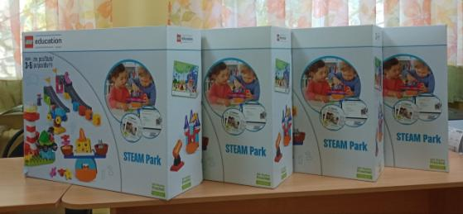
Каждый ребенок в течение дня может найти для себя увлекательное дело по самостоятельной деятельности.
Техническое творчество

Slide 21
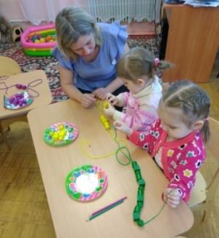
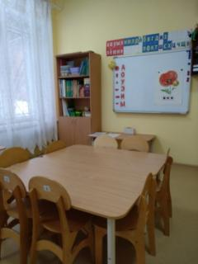
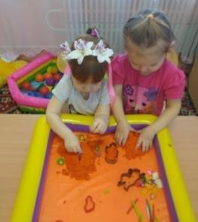
Развитие психических процессов, коррекцию поведенческих навыков детей осуществляет педагог-психолог на коррекционных занятиях, психологических тренингах и консультациях для родителей и педагогов.

Slide 22

На музыкальных занятиях дети соприкасаются с миром музыки и танца. Музыкальное развитие начинается с раннего возраста. Проект «Веселый оркестр» раскрывают музыкальные способности дошкольников. Воспитанники ежегодно занимают призовые места в муниципальных фестивалях и конкурсах.

Slide 23


С воспитанниками проводятся профилактические мероприятия по правилам безопасного поведения и сохранению жизни и здоровья.

Slide 24


Взаимодействия с родителями строятся на позициях сотрудничества, партнерства, взаимопонимания. Стало хорошей традицией проведение с родителями спортивных праздников, мастер-классов, совместных творческих конкурсов и выставок.

Slide 25

Педагоги, работающие в нашем коллективе, это высококвалифицированные, творческие специалисты. Они активно и результативно участвуют в конкурсах профессионального мастерства. Все сотрудники детского сада создают комфортные условия, несут любовь и тепло каждому ребенку.

Slide 26

Приходите к нам в гости!

